Slide 1
[객체지향 패러다임] 설계명세서
1팀
201621361 정용태
201820945 강다솔
201821246 배준열
202021218 박성빈
202021247 호승민

Slide 2
목차
A table of contents
1
애플리케이션 컨셉
2
유스케이스 다이어그램
3
시퀀스 다이어그램
4
클래스 다이어그램
5
DB 테이블 설계
6
GUI 설계
7
Requirements vs Implementation

Slide 3
1
애플리케이션 컨셉

Slide 4

1
애플리케이션 컨셉
스터디를 위한 메신저
컴퓨터로 작업 / 공부 시간 체크
스터디 채팅방 내 학습 체크리스트 제공

Slide 5
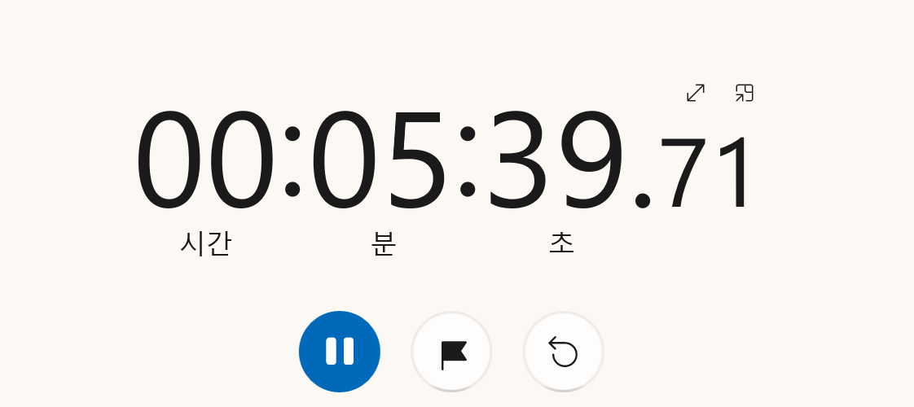

1
애플리케이션 컨셉
공부시간 확인/기록 기능 제공
공용 체크리스트 제공
매일 공부/작업 시간 기록
기록한 시간 그래프로 확인 가능
당일 측정 시간 원하는 채팅방에 공유 가능
채팅방 내의 체크리스트로 할 일 확인 가능
체크리스트 공용으로 사용되어 스터디 진행에 도움

Slide 6
2
유스케이스 다이어그램

Slide 7
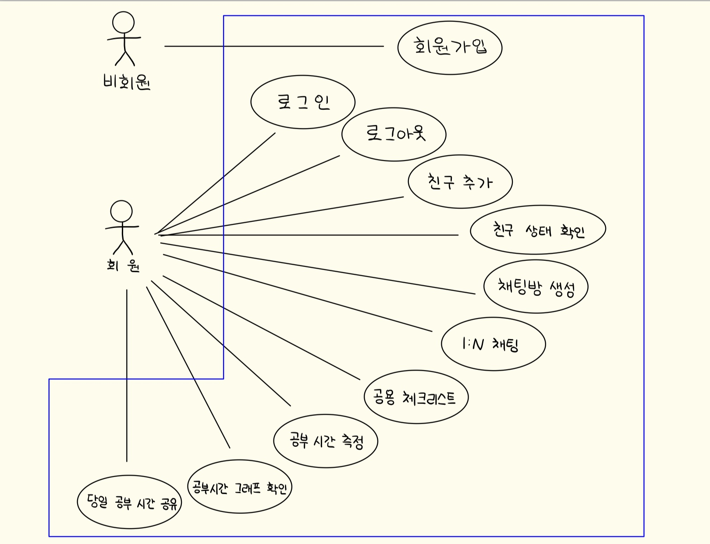
2
유스케이스 다이어그램

Slide 8
2
유스케이스 기술
유스케이스 | 회원가입
설명 | 비회원 액터가 애플리케이션 접속을 위해 회원등록한다
관련 액터 | 비회원
기본흐름 | 액터 | 시스템
 | 1. 로그인 화면에서 회원가입 버튼을 누른다. 3. 아이디를 입력하고 아이디 중복체크 버튼을 누른다 5. 화면의 비밀번호, 비밀번호 확인, 이메일을 입력한 후 회원가입 버튼을 누른다. 8. 유스케이스를 종료한다. | 2. 비회원 액터에게 회원가입 페이지를 띄워준다. 회원가입 페이지는 아이디, 비밀번호, 비밀번호 확인, 이메일 정보를 받아올 텍스트박스와 회원가입 버튼, 아이디 중복체크 버튼이 있다. 4. 데이터베이스에 사용자가 입력한 아이디와 같은 아이디가 있는지 확인하고 없다면 ‘사용가능한 아이디입니다‘ 메시지를 띄운다. 6. 데이터베이스에 사용자의 정보를 저장한다. 7. 회원가입이 완료되었다는 팝업을 띄우고 회원가입 화면을 종료한다.

Slide 9
2
유스케이스 기술
유스케이스 | 회원가입
설명 | 비회원 액터가 애플리케이션 접속을 위해 회원등록한다
관련 액터 | 비회원
예외흐름 1 | 액터 | 시스템
 | 1. 중복된 아이디로 회원가입 버튼을 눌렀을 경우 | 2. ‘이미 존재하는 아이디입니다.’ 경고 메시지를 띄운다.
예외흐름 2 | 1. 비밀번호 확인란에 앞서 작성한 비밀번호와 다른 비밀번호를 입력했을 경우 | 2. ‘비밀번호가 일치하지 않습니다. 다시 확인해주세요‘ 경고 메시지를 띄운다.
예외흐름 3 | 1. 아이디, 비밀번호 칸에 영어, 숫자 외의 다른 문자를 입력했을 경우 | 2. ‘아이디/비밀번호를 사용할 수 없습니다. 영어 대소문자, 숫자로 입력해주세요’ 메시지를 띄운다
예외흐름 4 | 1. 아이디를 20자 이상으로 입력했을 경우 | 2. ‘아이디를 20자 이하로 설정해주세요’ 메시지를 띄운다
예외흐름 5 | 1. 비밀번호를 8자 이하, 20자 이상으로 입력했을 경우 | 2. ‘비밀번호를 8자 이상 20자 이하로 설정해주세요’ 메시지를 띄운다.
예외흐름 6 | 1. 아이디 중복확인을 하지 않고 회원가입을 눌렀을 경우 | 2. ‘아이디 중복확인을 진행해주세요; 메시지를 띄운다.
예외흐름 7 | 1. 사용자가 요구한 필드를 모두 채우지 않았을 경우 | 2. ‘회원가입에 필요한 필수 정보를 모두 입력해주세요’ 메시지를 띄운다

Slide 10
2
유스케이스 기술
유스케이스 | 로그인
설명 | 회원등록된 유저가 애플리케이션 서버에 접속하기 위해 로그인 한다.
관련 액터 | 회원
사전조건 | 사용자가 이미 회원가입된 상태여야한다.
기본흐름 | 액터 | 시스템
 | 1. 사용자가 애플리케이션을 실행한다 3. 아이디, 비밀번호를 입력한 후 로그인 버튼을 누른다 7. 유스케이스를 종료한다. | 2. 아이디, 비밀번호를 입력할 텍스트박스와 로그인, 회원가입 버튼이 담긴 화면을 출력한다. 4. 데이터베이스에 아이디와 비밀번호가 일치하는지 확인한다. 5. 데이터베이스의 사용자의 상태를 온라인으로 변경한다. 6. 사용자에게 친구 목록과 채팅방으로 들어 갈 수 있는 메인화면을 띄운다.
예외흐름 1 | 1. 가입하지 않은 아이디로 로그인 버튼을 누른 경우 | 2. ‘가입된 아이디가 아닙니다. 회원가입을 진행해주세요’ 메시지를 띄워준다
예외흐름 2 | 1. 가입한 비밀번호와 다른 비밀번호로 로그인 버튼을 누른 경우 | 2. ‘비밀번호가 일치하지 않습니다. 다시 확인해주세요’ 메시지를 띄워준다.
예외흐름 3 | 1. 아이디, 비밀번호 중 하나라도 입력하지 않고 로그인 버튼을 누른경우 | 2. ‘아이디/비밀번호를 모두 입력해주세요’ 메시지를 띄워준다.

Slide 11
2
유스케이스 기술
유스케이스 | 로그아웃
설명 | 애플리케이션 사용을 중단하기 위해 로그아웃한다.
관련 액터 | 회원
사전 조건 | 사용자가 로그인된 상태여야한다.
기본흐름 | 액터 | 시스템
 | 사용자가 로그아웃 버튼을 누른다 | 2. 데이터베이스의 사용자의 상태를 오프라인으로 변경한다 3. 로그인 화면을 띄워준다

Slide 12
2
유스케이스 기술
유스케이스 | 친구추가
설명 | 사용자가 채팅을 위해 친구를 추가한다.
관련 액터 | 회원
기본흐름 | 액터 | 시스템
 | 1. 사용자는 메인화면의 친구 추가 버튼을 누른다 3. 추가하고자 하는 친구의 아이디를 입력하고 친구추가 버튼을 누른다. 5. 유스케이스를 종료한다. | 2. 사용자에게 친구추가 할 회원의 아이디를 받아올 텍스트 박스와 친구 추가 버튼이 포함된 화면을 띄운다 4. 데이터베이스에 입력한 친구를 추가한다.
예외흐름 1 | 1. 친구 아이디를 입력하지 않고 친구 추가 버튼을 누른 경우 | 2. ‘친구 추가할 회원의 아이디가 입력되지 않았습니다.’ 메시지를 띄운다.
예외흐름 2 | 1. 이미 친구 추가된 회원의 아이디를 입력한 후에 친구추가 버튼을 누른 경우 | 2. ‘이미 친구 추가된 회원입니다.’ 메시지를 띄운다
예외흐름 3 | 1. 가입되지 않은 아이디를 입력한 후 친구 추가 버튼을 누른 경우 | 2. ‘해당 아이디의 사용자를 찾을 수 없습니다’ 메시지를 띄운다
예외흐름 4 | 1. 본인의 아이디로 친구추가를 시도할 경우 | 2. ‘본인은 친구로 추가할 수 없습니다＇메시지를 띄운다.

Slide 13
2
유스케이스 기술
유스케이스 | 채팅방 생성
설명 | 원하는 사용자와 채팅하기 위해 채팅방을 생성한다.
관련 액터 | 회원
사전 조건 | 채팅할 사용자와 친구 추가된 상태여야 한다.
기본흐름 | 액터 | 시스템
 | 1. 사용자가 채팅방 만들기 버튼을 클릭한다. 3. 함께 채팅할 친구를 선택하고, 채팅방의 이름을 설정한 후 채팅방 만들기 버튼을 클릭한다. 5. 유스케이스를 종료한다. | 2. 채팅할 사용자를 선택할 친구목록과 채팅방의 이름을 입력하는 텍스트박스, 생성 버튼으로 이루어진 화면을 띄워준다. 4. 사용자가 선택한 유저들로 이루어진 채팅방을 입력한 채팅방 이름으로 설정하여 데이터베이스에 추가한다.
예외흐름 1 | 1. 친구를 추가하지 않고 채팅방 생성을 눌렀을 경우 | 2. ‘초대할 친구를 한 명 이상 선택해주세요’ 메시지를 출력한다.
예외흐름 2 | 1. 채팅방의 이름을 설정하지 않고 채팅방 생성을 눌렀을 경우 | 2. ‘채팅방 이름을 설정해주세요.’ 메시지를 출력한다.
예외흐름 3 | 1. 이미 존재하는 채팅방의 이름을 입력한 후 채팅방 생성 버튼을 눌렀을 경우 | 2. ‘이미 존재하는 채팅방이름입니다’ 메시지를 출력한다.

Slide 14
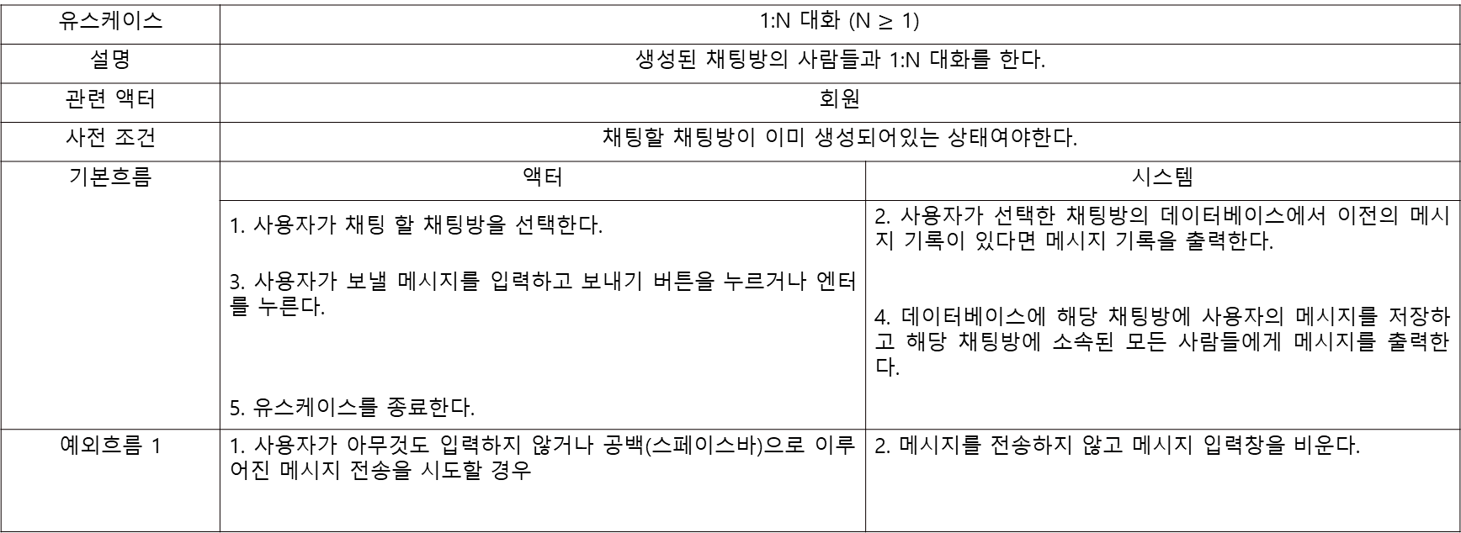
2
유스케이스 기술
유스케이스 | 1:N 대화 (N $≥$ 1)
설명 | 생성된 채팅방의 사람들과 1:N 대화를 한다.
관련 액터 | 회원
사전 조건 | 채팅할 채팅방이 이미 생성되어있는 상태여야한다.
기본흐름 | 액터 | 시스템
 | 1. 사용자가 채팅 할 채팅방을 선택한다. 3. 사용자가 보낼 메시지를 입력하고 보내기 버튼을 누르거나 엔터를 누른다. 5. 유스케이스를 종료한다. | 2. 사용자가 선택한 채팅방의 데이터베이스에서 이전의 메시지 기록이 있다면 메시지 기록을 출력한다. 4. 데이터베이스에 해당 채팅방에 사용자의 메시지를 저장하고 해당 채팅방에 소속된 모든 사람들에게 메시지를 출력한다.
예외흐름 1 | 1. 사용자가 아무것도 입력하지 않거나 공백(스페이스바)으로 이루어진 메시지 전송을 시도할 경우 | 2. 메시지를 전송하지 않고 메시지 입력창을 비운다.

Slide 15
2
유스케이스 기술
유스케이스 | 친구상태 실시간 확인
설명 | 친구추가된 사용자가 온라인인지 상태를 확인한다.
관련 액터 | 회원
사전 조건 | 상태를 확인할 사람과 친구추가된 상태여야한다.
기본흐름 | 액터 | 시스템
 | 사용자가 로그인하여 메인화면으로 들어오거나 메인화면의 새로고침 버튼을 누른다. 3. 유스케이스를종료한다. | 2. 데이터베이스에 사용자와 친구관계로 맺어진 사용자들의 목록과 현재 상태를 메인 화면의 친구목록에 출력한다.

Slide 16
2
유스케이스 기술
유스케이스 | 공용 체크리스트
설명 | 채팅방 내의 모든 사람들과 공용으로 체크리스트를 사용한다.
사전 조건 | 공용 체크리스트를 사용하기 위해서는 채팅방에 소속된 상태여야 한다.
관련 액터 | 회원
기본흐름 | 액터 | 시스템
 | 사용자는 원하는 채팅방을 클릭하여 접속하거나 할 일 화면의 새로고침 버튼을 누른다. 3. 할 일 목록의 추가버튼을 클릭한다. 5. 할 일의 이름을 입력하고 추가 버튼을 클릭한다. 7. 할 일 수정을 위해 수정할 할 일을 선택하고 수정 버튼을 클릭한다. 9. 할 일의 수정할 이름을 입력하고 수정 버튼을 누른다. 11. 할 일을 완료했을 시 해당 할 일을 선택한 후 완료 버튼을 누른다. 13. 유스케이스를 종료한다. | 2. 데이터베이스에서 사용자가 선택한 채팅방에 저장된 할 일의 목록을 가져와 할 일 목록에 출력한다. 4. 추가할 할 일의 이름을 입력할 칸을 추가 버튼과 함께 띄운다. 6. 입력 받은 이름을 해당 채팅방 할 일로 DB에 저장한다. 8. 할 일의 수정할 이름을 작성할 텍스트박스와 수정 버튼을 띄운다 10. 할 일 이름을 변경하여 데이터베이스에 저장한다. 12. 할 일 목록과 DB에 해당 할 일을 삭제한다.

Slide 17
2
유스케이스 기술
유스케이스 | 공용 체크리스트
설명 | 채팅방 내의 모든 사람들과 공용으로 체크리스트를 사용한다.
사전 조건 | 공용 체크리스트를 사용하기 위해서는 채팅방에 소속된 상태여야 한다.
관련 액터 | 회원
예외흐름1 | 액터 | 시스템
 | 1. 할 일을 입력하지 않고 추가버튼을 누른다. | 2. ＇할 일이 입력되지 않았습니다’ 메시지를 띄운다
예외흐름 2 | 1. 수정할 이름을 입력하지 않고 수정 버튼을 누른다. | 2. 할 일을 수정하지 않고 수정하는 창을 종료한다.
예외흐름 3 | 1. 이미 있는 리스트와 같은 이름의 리스트를 추가/수정한다. | 2. ‘할 일 목록에 이미 존재하는 항목입니다’ 메시지를 출력한다.

Slide 18
2
유스케이스 기술
유스케이스 | 공부 시간 측정
설명 | 스톱워치를 통해 당일의 공부시간을 측정한다.
관련 액터 | 회원
기본흐름 | 액터 | 시스템
 | 1. 사용자는 메인 화면의 시간측정 버튼을 누른다. 3. 사용자는 시간 측정을 위해 공부 시작 버튼을 누른다. 5. 사용자는 시간이 흐르는 도중 측정을 잠시 멈추기 위해 일시정지 버튼을 누른다. 7. 사용자는 일시정지 후 이어서 측정을 하기 위해 측정시작버튼을 누른다. 9. 사용자는 시간측정을 종료하기 위해 공부완료 버튼을 클릭한다. 11. 유스케이스를 종료한다. | 2. 시,분,초 단위의 스탑워치와 공부시작, 일시중지, 공부 완료, 공부시간 확인 버튼이 포함된 화면을 띄운다. 4. 스톱워치를 작동시켜 시간이 흘러가는 것을 보여준다. 6. 스톱워치를 멈춘다. 8. 멈췄던 시간부터 다시 스톱워치를 시작한다. 10. 측정된 시간을 시작 날짜 기준으로 DB에 저장하고, 측정 시간과 공유버튼이 있는 새로운 화면을 띄운다.

Slide 19
2
유스케이스 기술
유스케이스 | 공부 시간 측정
설명 | 스톱워치를 통해 당일의 공부시간을 측정한다.
관련 액터 | 회원
예외흐름 1 | 액터 | 시스템
 | 1. 이미 당일에 측정 종료를 마친 후에 다시 측정을 시도한 경우 | 2. 새로 측정한 시간을 당일 저장된 시간에 더하여 DB에 저장한다.
예외흐름 2 | 1. 측정시작 버튼을 누르지 않고 측정종료 버튼을 누른다. | 2. ‘측정된 시간이 없습니다’ 메시지를 띄운다.
예외흐름 3 | 1. 일시정지 버튼을 눌러 시간이 멈춘 상태로 측정 종료 버튼을 누른다. | 2. 스톱워치 상에 멈춰 있는 시간 그대로 측정 시작한 날짜 기준 DB에 저장하고 공부 시간 확인 화면을 띄운다.

Slide 20
2
유스케이스 기술
유스케이스 | 당일 공부 시간 공유
설명 | 당일의 공부 시간을 채팅방에 공유
사전조건 | 사용자가 당일의 공부시간 측정을 완료한 상태이다.
관련 액터 | 회원
기본흐름 | 액터 | 시스템
 | 공부시간 확인 화면에서 공유 버튼을 클릭한다. 3. 공부시간을 공유할 채팅방을 선택한 후 공유 버튼을 누른다. 5. 유스케이스를종료한다. | 2. 사용자가 참여중인 채팅방 목록과 공유 버튼을 띄워준다. 4. 해당 채팅방에 당일 기록된 시간을 메시지로 출력해 전송한다.

Slide 21
2
유스케이스 기술
유스케이스 | 공부시간 그래프 확인
설명 | 한달 간의 공부시간을 그래프를 통해 시각적으로 확인한다.
관련 액터 | 회원
기본흐름 | 액터 | 시스템
 | 1. 공부시간 측정화면에서 공부시간 확인 버튼을 누른다. 3. 유스케이스를 종료한다. | 2. 데이터베이스에서 20일간의 공부 시간을 가져와 x축에 날짜, y축에 시간으로 이루어진 그래프를 띄운다.
예외흐름 1 | 1. 기록된 공부시간이 없는 채로 공부시간 확인 버튼을 클릭한다. | 2. 빈 그래프 화면과 함께 ‘측정된 공부 시간이 없습니다’ 메시지를 띄운다.

Slide 22
3
시퀀스 다이어그램

Slide 23
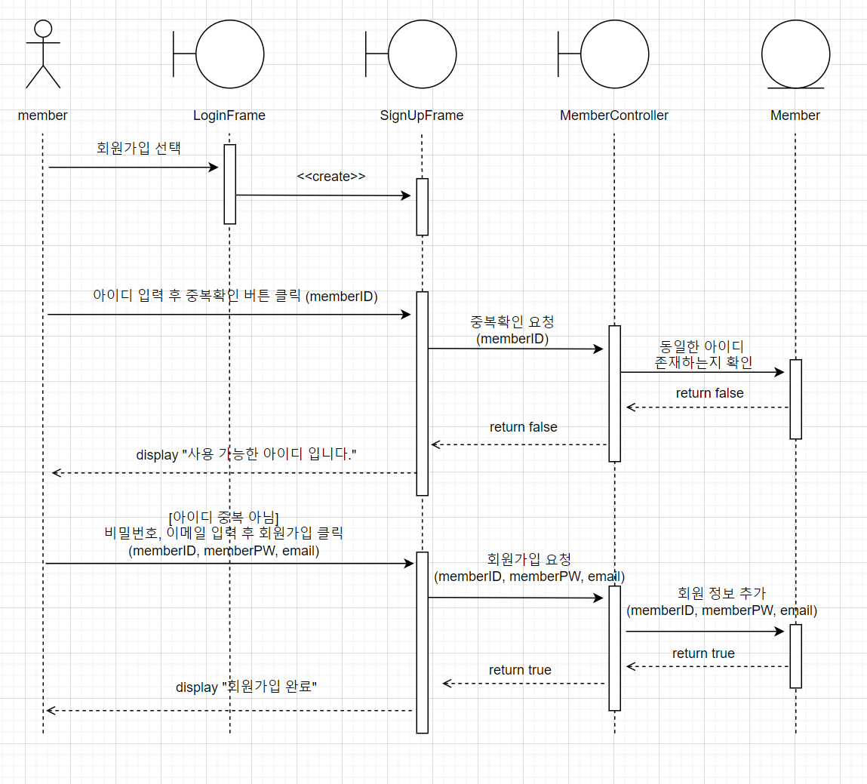
3
시퀀스 다이어그램 - 회원가입

Slide 24
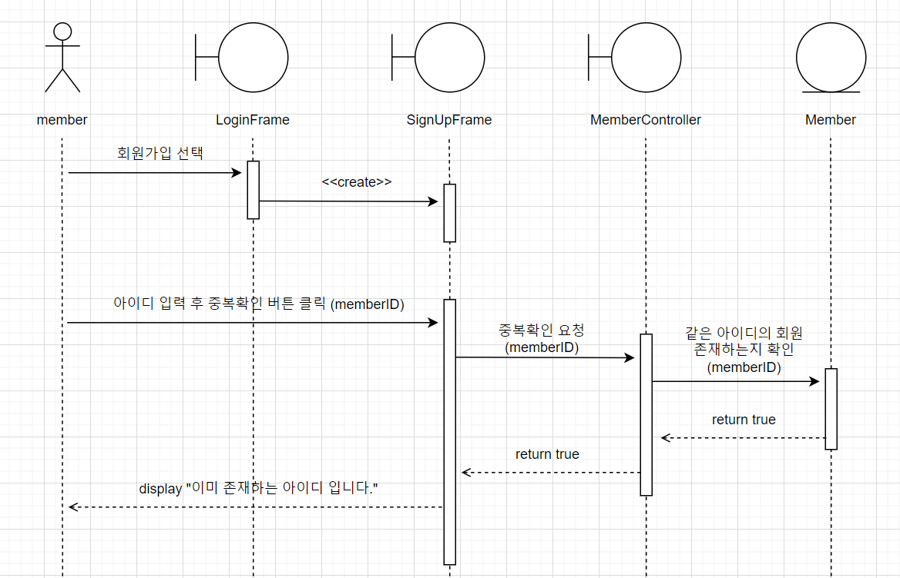
3
시퀀스 다이어그램 – 회원가입 : 중복된 아이디로 회원가입

Slide 25
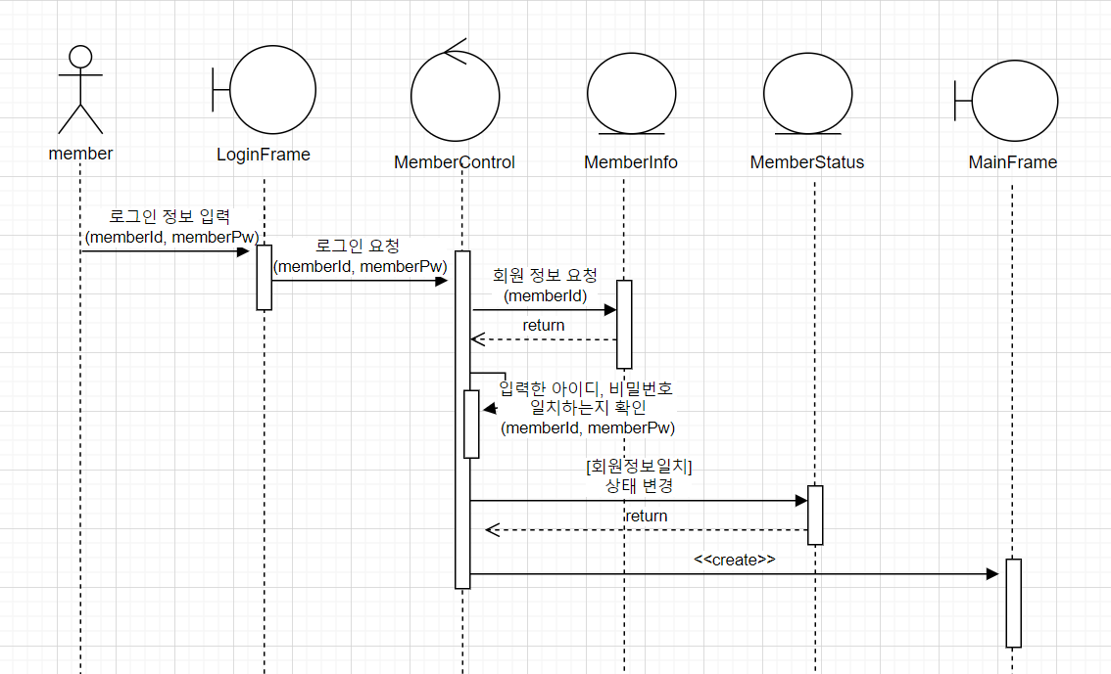
3
시퀀스 다이어그램 - 로그인

Slide 26
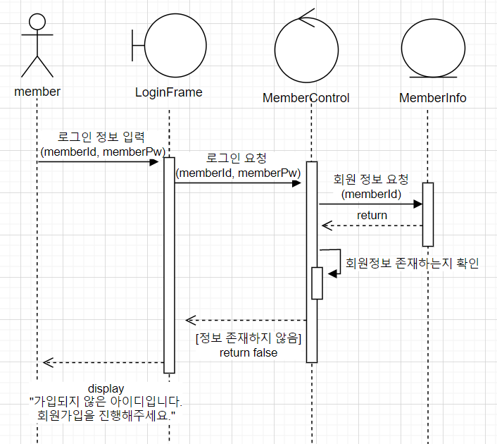
3
시퀀스 다이어그램 – 로그인 : 가입하지 않은 아이디로 로그인 시도

Slide 27
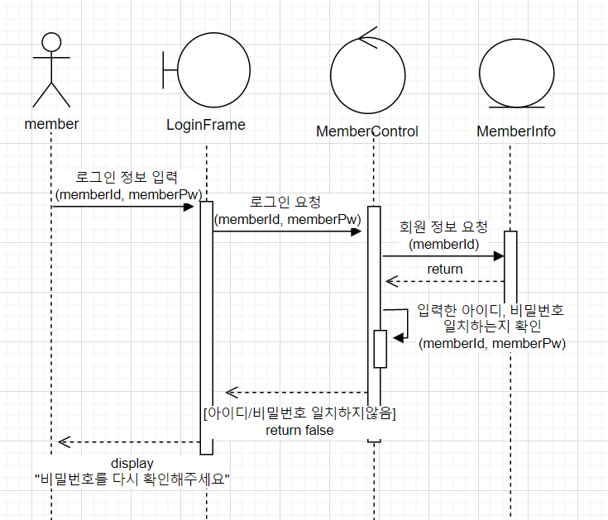
3
시퀀스 다이어그램 – 로그인 : 틀린 비밀번호로 로그인 시도

Slide 28
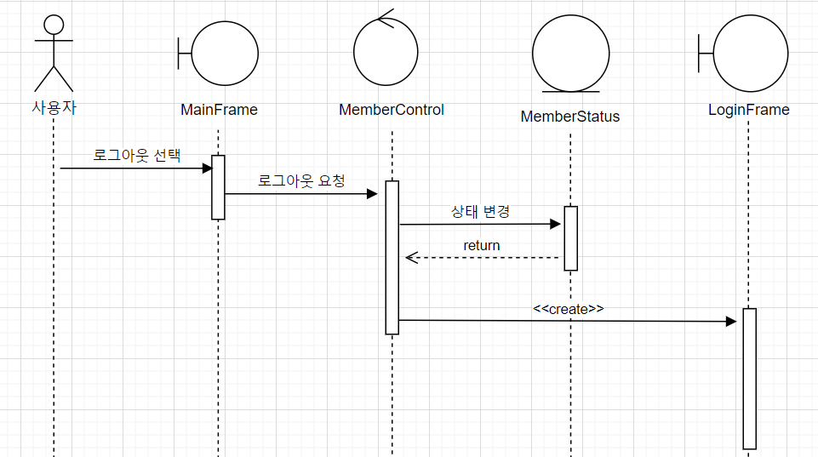
3
시퀀스 다이어그램 - 로그아웃

Slide 29
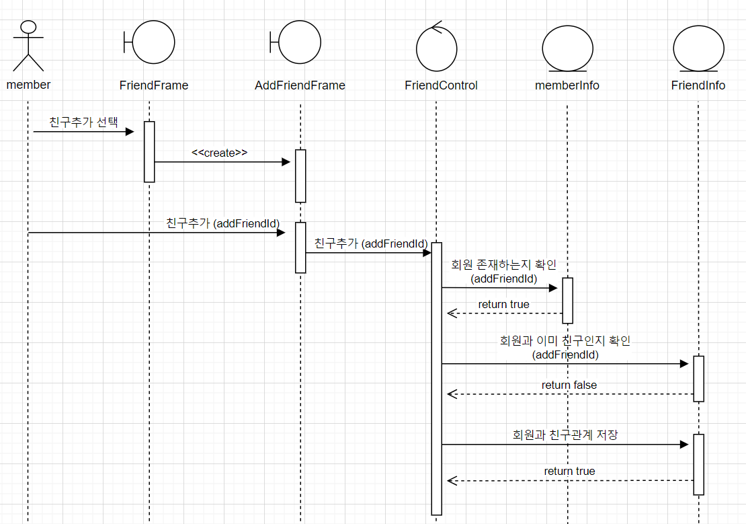
3
시퀀스 다이어그램 - 친구추가

Slide 30
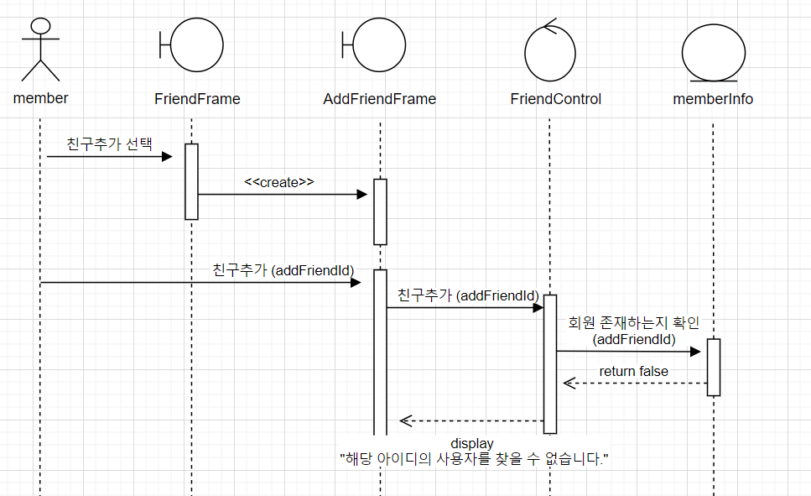
3
시퀀스 다이어그램 – 친구추가 : 없는 회원 친구추가 시도

Slide 31
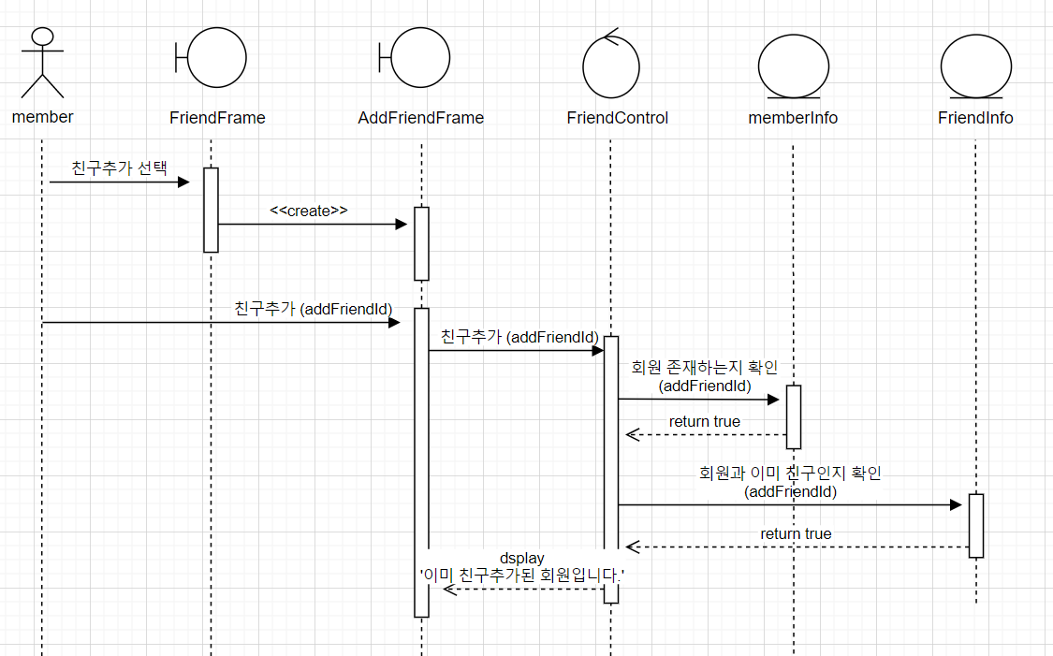
3
시퀀스 다이어그램 – 친구추가 : 이미 등록된 친구 친구추가 시도

Slide 32
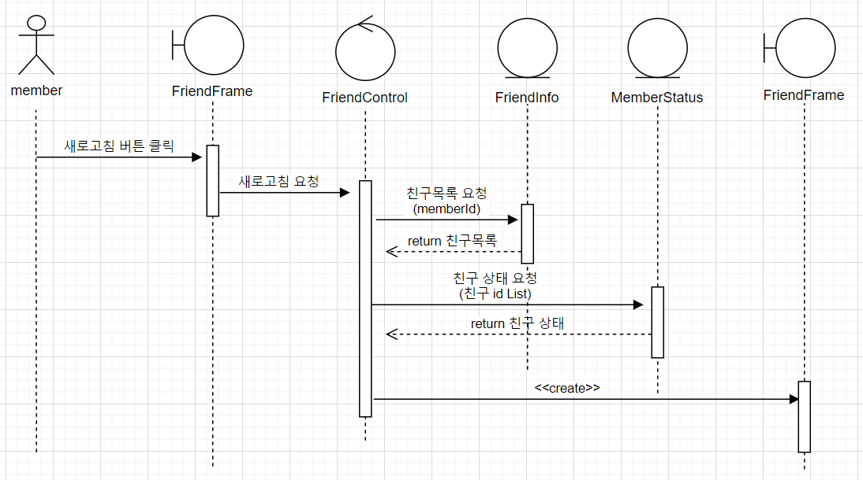
3
시퀀스 다이어그램 – 친구 상태 확인

Slide 33
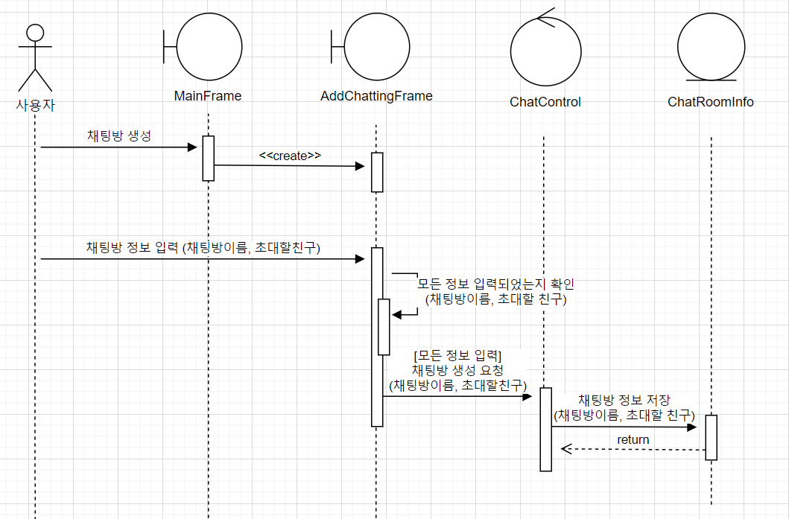
3
시퀀스 다이어그램 – 채팅방 생성

Slide 34
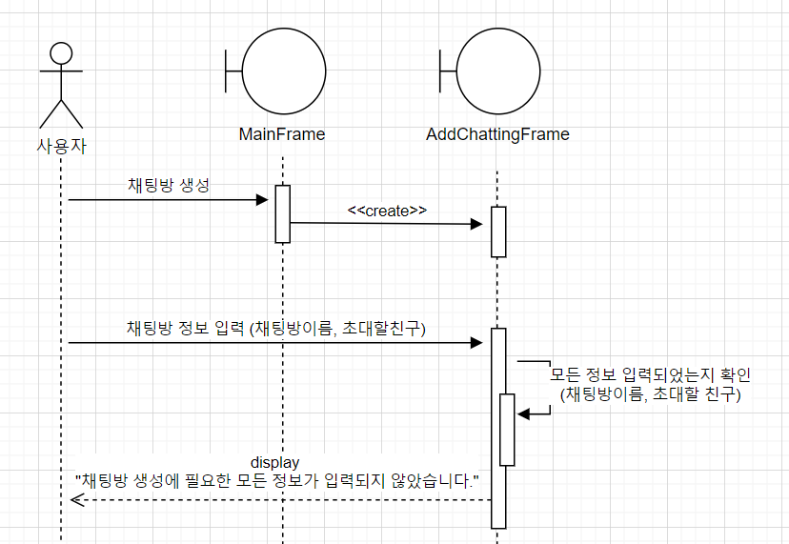
3
시퀀스 다이어그램 – 채팅방 생성 : 채팅방의 정보 누락하고 생성

Slide 35
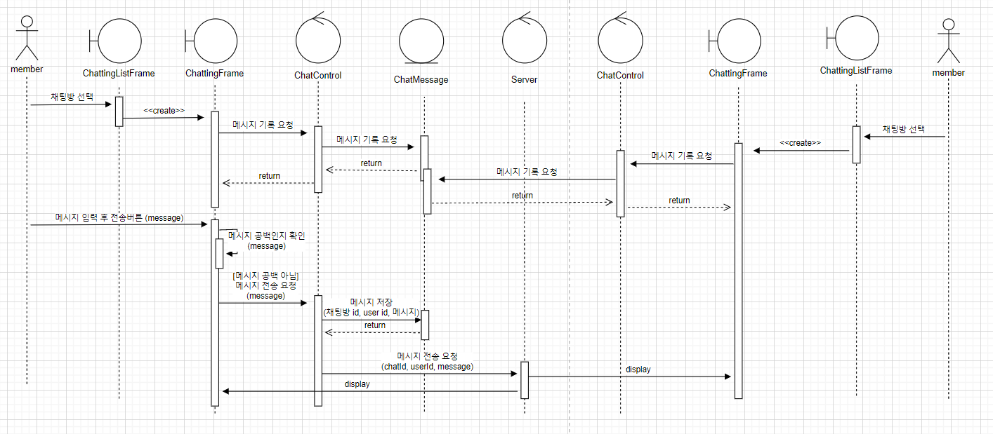
3
시퀀스 다이어그램 – 1:N 채팅

Slide 36
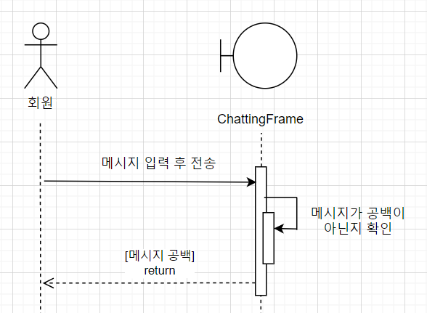
3
시퀀스 다이어그램 – 1:N 채팅 : 메시지가 입력되지 않은 경우

Slide 37
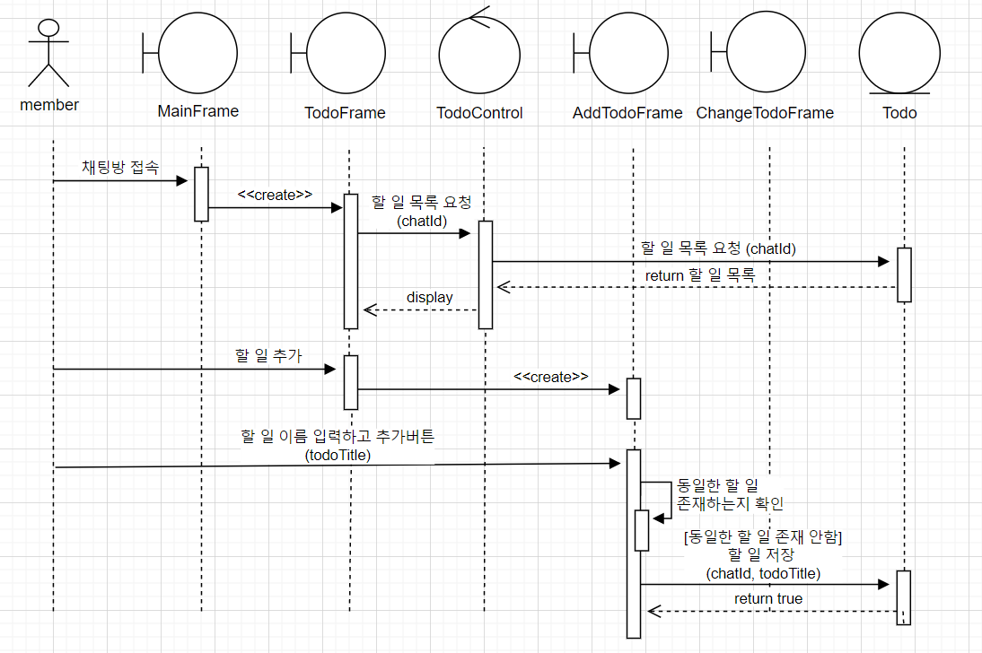
3
시퀀스 다이어그램 - 공용체크리스트

Slide 38
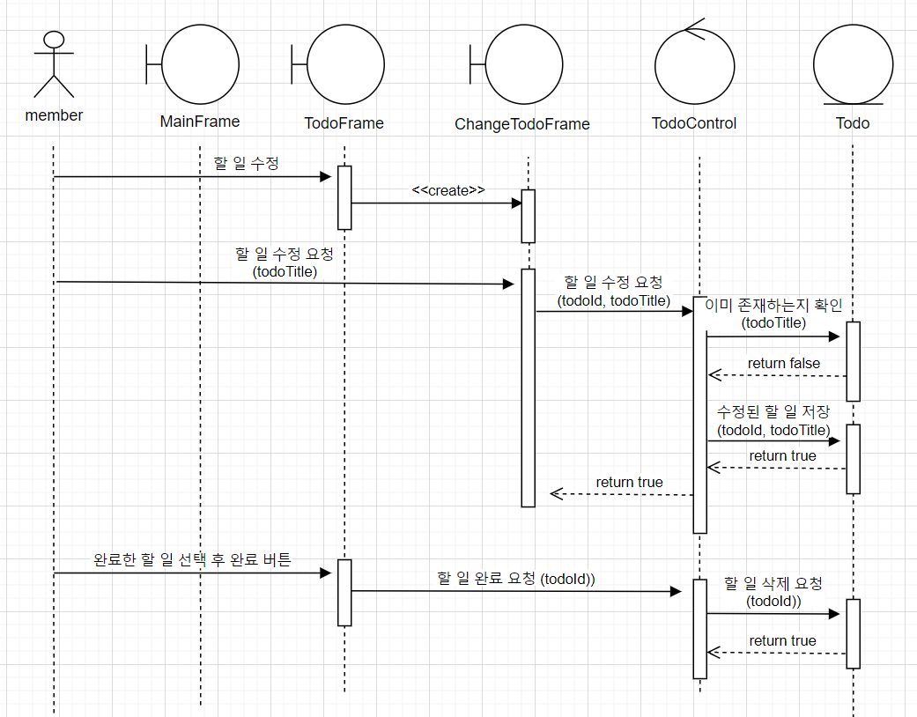
3
시퀀스 다이어그램 - 공용체크리스트

Slide 39
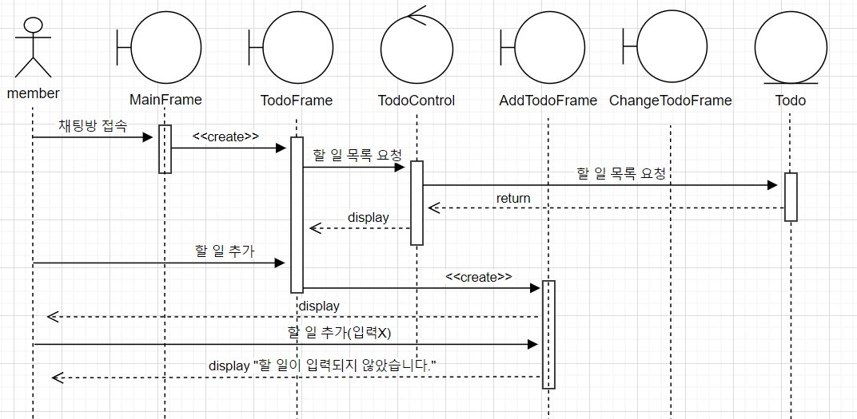
3
시퀀스 다이어그램 – 공용체크리스트 : 할 일 입력하지 않고 추가

Slide 40
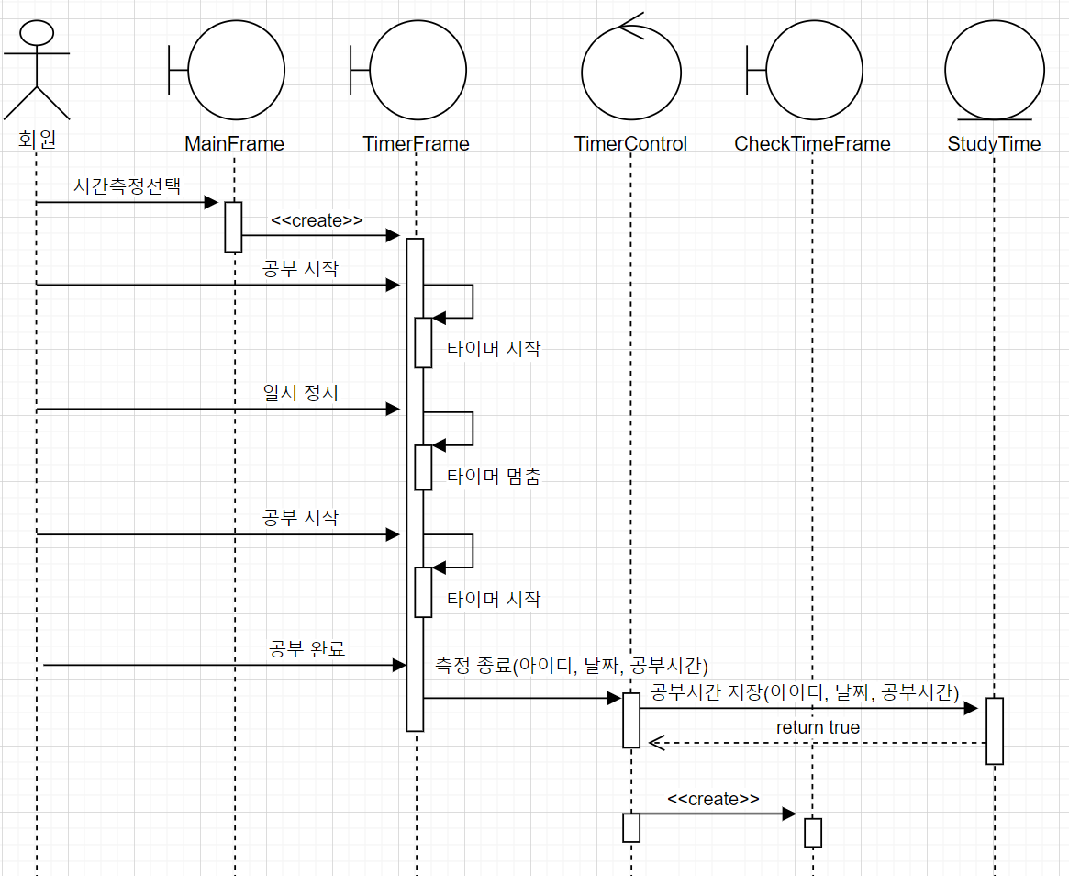
3
시퀀스 다이어그램 - 공부시간측정

Slide 41
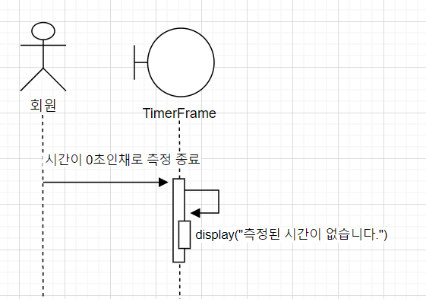
3
시퀀스 다이어그램 – 공부시간측정 : 측정시작 누르지 않고 종료

Slide 42
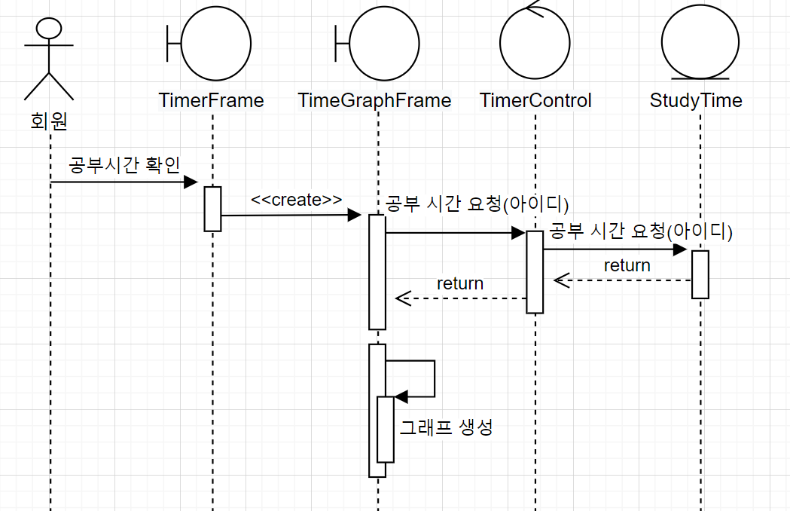
3
시퀀스 다이어그램 – 공부시간그래프 확인

Slide 43
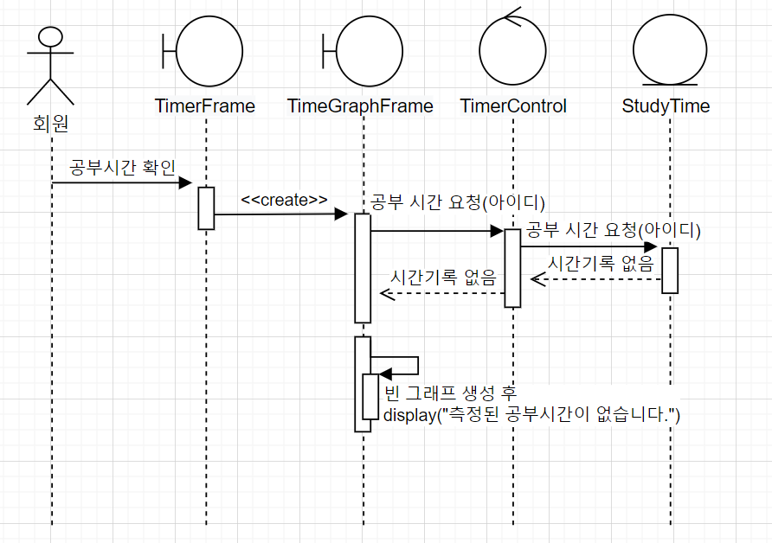
3
시퀀스 다이어그램 – 공부시간그래프 확인 : 측정시간 없을 경우

Slide 44
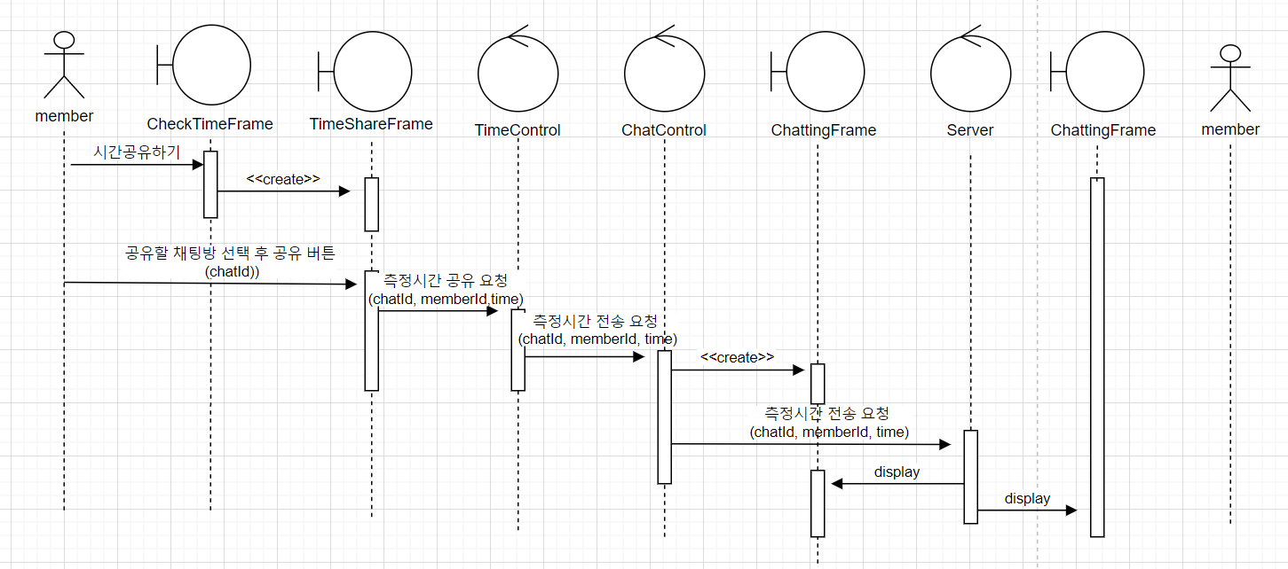
3
시퀀스 다이어그램 – 당일 측정 시간 공유

Slide 45
4
클래스 다이어그램

Slide 46
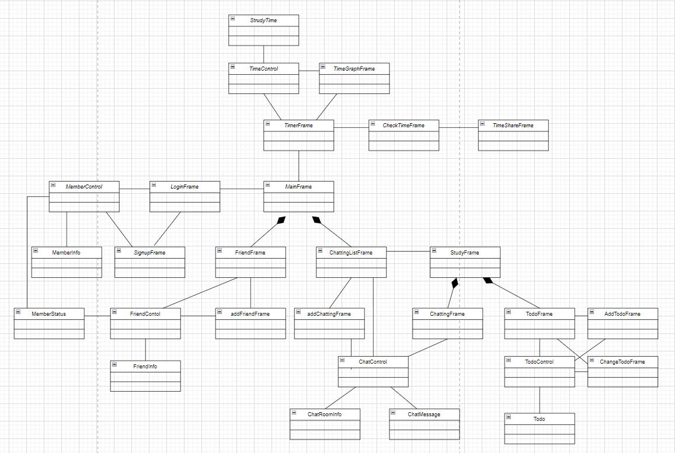
4
클래스 다이어그램

Slide 47
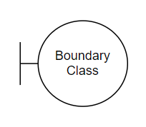
4
클래스 다이어그램 – 클래스 명세
LoginFrame
Attribute | Type | 설명
idLabel | JLabel | 아이디 필드 제목
pwLabel | JLabel | 비밀번호 필드 제목
idTextField | JTextField | 아이디 입력 텍스트필드
pwTextField | JPasswordField | 비밀번호 입력 텍스트필드
loginButton | JButton | 로그인 버튼
signUpButton | JButton | 회원가입 버튼
socket | Socket | 통신 소켓
memberController | MemberController | 회원정보 컨트롤 클래스

Slide 48
4
클래스 다이어그램 – 클래스 명세
SignUpFrame
Attribute | Type | 설명
idLabel | JLabel | 아이디 필드 제목
pwLabel | JLabel | 비밀번호 필드 제목
idTextField | JTextField | 아이디 입력 텍스트필드
checkIdButton | Jbutton | 아이디 중복확인 버튼
idDuplicate | Boolean | 아이디 중복 여부
pwTextField | JTextField | 비밀번호 입력 텍스트필드
checkPwLabel | Jlabel | 비밀번호 확인 필드 제목
emailLabel | JLabel | 이메일 필드 제목
nameLabel | JLabel | 이름 필드 제목
checkPwTextField | JTextField | 비밀번호 확인 텍스트필드
emailTextField | JTextField | 이메일 입력 텍스트필드
nameTextField | JTextField | 이름 입력 텍스트 필드
signUpButton | JButton | 회원가입 버튼
memberController | MemberController | 회원정보 컨트롤 클래스

Slide 49
4
클래스 다이어그램 – 클래스 명세
MainFrame
Attribute | Type | 설명
mainLabel | JLabel | 메인 화면 제목
recallButton | JButton | 새로 고침 버튼
logoutBtn | JButton | 로그아웃 버튼
timerButton | JButton | 공부시간측정 버튼
userId | String | 접속한 유저 아이디
friendFrame | FriendFrame | 친구 창
chattingListFrame | ChattingListFrame | 채팅방 목록 창

Slide 50
4
클래스 다이어그램 – 클래스 명세
FriendFrame
Attribute | Type | 설명
friendLabel | JLabel | 친구 필드 제목
addFriendButton | JButton | 친구 추가 버튼
friendList | JList | 친구목록
friendStatusList | JList | 친구 상태 리스트
userId | String | 접속한 유저 아이디
memberController | MemberController | 회원정보 컨트롤 클래스
friendController | FriendController | 친구정보 컨트롤 클래스
AddFriendFrame
Attribute | Type | 설명
friendLabel | JLabel | 친구 추가 필드 제목
friendIdTextField | JTextField | 친구아이디입력 텍스트필드
addFriendButton | JButton | 친구 추가 버튼
userId | String | 접속한 유저 아이디
friendController | FriendController | 친구정보 컨트롤 클래스

Slide 51
4
클래스 다이어그램 – 클래스 명세
ChattingListFrame
Attribute | Type | 설명
chatLabel | JLabel | 채팅방 필드 제목
chattingList | JList | 채팅방 목록
addChatButton | JButton | 채팅방 생성 버튼
enterButton | Jbutton | 채팅방 접속 버튼
userId | String | 접속한 유저 아이디
roomId | Integer | 채팅방 아이디
chatIdList | List<Integer> | 채팅방 리스트
chatRoomController | ChatRoomController | 채팅방 컨트롤 클래스

Slide 52
4
클래스 다이어그램 – 클래스 명세
AddChattingFrame
Attribute | Type | 설명
chatMemLabel | JLabel | 채팅 인원 필드 제목
chatLabel | JLabel | 채팅방 이름 필드 제목
chatTitleTextField | JTextField | 채팅방 이름 입력 텍스트필드
addChatButton | JButton | 채팅방 추가 버튼
checkBoxes | List<JCheckBox> | 친구 선택 체크박스
userId | String | 접속한 유저 아이디
memberController | MemberController | 회원정보 컨트롤 클래스
friendController | FriendController | 친구정보 컨트롤 클래스
chatRoomController | ChatRoomController | 채팅방 컨트롤 클래스

Slide 53
4
클래스 다이어그램 – 클래스 명세
StudyFrame
Attribute | Type | 설명
userId | String | 접속한 유저 아이디
roomId | Integer | 채팅방 아이디
todoFrame | TodoFrame | 할 일 목록 창
chattingFrame | ChattingFrame | 채팅창
chatRoomController | ChatRoomController | 채팅방 컨트롤 클래스

Slide 54
4
클래스 다이어그램 – 클래스 명세
ChattingFrame
Attribute | Type | 설명
chatLabel | JLabel | 채팅방 이름 표시 필드
messageBlock | JTextArea | 메시지 표시 필드
sendTextfield | JTextfield | 보낼 메시지 입력 텍스트 필드
sendButton | JButton | 전송 버튼
chatRoomController | ChatRoomController | 채팅방 컨트롤 클래스

Slide 55
4
클래스 다이어그램 – 클래스 명세
TodoFrame
Attribute | Type | 설명
todoLabel | JLabel | 할 일 필드 제목
todoList | JList | 할 일 목록 출력 필드
addTodoButton | JButton | 할 일 추가 버튼
changeTodoButton | JButton | 할 일 수정 버튼
finishTodoButton | JButton | 할 일 완료 버튼
refresh | JButton | 새로고침 버튼
todoIdTitleList | Map<Integer, String> | 할 일 아이디 리스트
todoTitleList | Vector<String> | 할 일 제목 리스트
chatId | int | 채팅방 아이디
todoController | TodoController | 할 일 목록 컨트롤 클래스

Slide 56
4
클래스 다이어그램 – 클래스 명세
AddTodoFrame
Attribute | Type | 설명
addTodoLabel | JLabel | 할 일 추가 필드 제목
titleTextField | JTextFeild | 추가할 제목 입력 필드
addButton | Jbutton | 추가 버튼
chatId | int | 채팅방 아이디
todoController | TodoController | 할 일 목록 컨트롤 클래스
ChangeTodoFrame
Attribute | Type | 설명
changeTodoLabel | JLabel | 할 일 추가 필드 제목
titleTextField | JTextFeild | 수정할 제목 입력 필드
changeButton | Jbutton | 수정 버튼
chatId | Integer | 채팅방 아이디
todoId | Integer | 할 일 아이디
todoController | TodoController | 할 일 목록 컨트롤 클래스

Slide 57
4
클래스 다이어그램 – 클래스 명세
TimerFrame
Attribute | Type | 설명
hourLabel | JLabel | 타이머 시간 단위 표시
minLabel | JLabel | 타이머 분 단위 표시
secLabel | JLabel | 타이머 초 단위 표시
startTimerButton | JButton | 시간 측정 시작 버튼
pauseTimerButton | JButton | 시간 측정 일시정지 버튼
finishTimerButton | JButton | 시간 측정 완료 버튼
TimerGraphButton | JButton | 지난 공부시간확인 버튼
userId | String | 접속한 유저 아이디
oldTime | LocalDate | 공부시간 측정한 날짜
timeDisplay | Thread | 공부시간 측정 타이머
timerController | TimerController | 공부시간 컨트롤 클래스

Slide 58
4
클래스 다이어그램 – 클래스 명세
CheckTimeFrame
Attribute | Type | 설명
timeInfoLabel | JLabel | 측정 확인 필드 제목
timeLabel | JLabel | 측정된 시간 필드
shareButton | Jbutton | 측정 시간 공유 버튼
userId | String | 접속한 유저 아이디
time | String | 측정한 시간
studytime | String | 공부 시간

Slide 59
4
클래스 다이어그램 – 클래스 명세
TimeShareFrame
Attribute | Type | 설명
timeShareLabel | JLabel | 시간공유 제목 필드
shareChatListPanel | JPanel | 채팅방 목록
shareButton | Jbutton | 공유 버튼
userId | String | 접속한 유저 아이디
time | String | 측정한 시간
checkBoxes | List<JCheckBox> | 채팅방 선택 체크박스
chatRoomController | ChatRoomController | 채팅방 컨트롤 클래스

Slide 60
4
클래스 다이어그램 – 클래스 명세
TimeGraphFrame
Operation | Return | 설명
getChart() | JFreeChart | 그래프 생성
Attribute | Type | 설명
chartpanel | ChartPanel | 그래프 화면
userId | String | 접속한 유저 아이디
timerController | TimerController | 공부시간 컨트롤 클래스

Slide 61
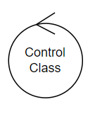
4
클래스 다이어그램 – 클래스 명세
MemberControl
Operation | Return | 설명
signup(memberId, memberPw, name, email) | Boolean | 회원가입
login(memberId, memberPw) | Integer | 로그인
logout(memberId) | Boolean | 로그아웃
checkDuplicate(memberId) | Boolean | 아이디 중복 확인
Attribute | Type | 설명
memberId | String | 회원 아이디
memberPw | String | 회원 비밀번호
memberName | String | 회원 이름
memberStatus | Boolean | 회원 상태

Slide 62
4
클래스 다이어그램 – 클래스 명세
FriendControl
Operation | Return | 설명
getFriendList | List | 친구목록 가져오기
addFriend(memberId, friendId) | boolean | 친구추가
checkFriendDuplicate(memberId, friendId) | boolean | 이미 친구상태인지 확인
checkStatus(friendId) | Boolean | 접속 상태 확인
Attribute | Type | 설명
friendList | List | 친구리스트
friendStatusList | List | 친구상태리스트

Slide 63
4
클래스 다이어그램 – 클래스 명세
ChatControl
Operation | Return | 설명
getChatRoomList(memberId) | List | 채팅방 목록 가져오기
addChatting(title, members) | boolean | 새로운 채팅방 생성
checkTitleDuplicate(title) | Boolean | 제목 중복인지 확인
getChatMessages(chatId) | List | 기존 메시지 가져오기
sendMessage(memberId, message) | boolean | 메시지 전송
Attribute | Type | 설명
sendMessage | String | 보내는 메시지
chatMembers | List | 채팅방에 참여중인 친구 리스트
chatMessage | List | 채팅 기록

Slide 64
4
클래스 다이어그램 – 클래스 명세
TodoControl
Operation | Return | 설명
getTodoList(chatId) | List | 할 일 목록 호출
addTodo(chatId, todoTitle) | Boolean | 할 일 추가
checkTodoDuplicate(todoTitle) | Boolean | 할 일 제목 중복인지 확인
changeTodo(todoId, todoTitle) | Boolean | 할 일 수정
doneTodo(todoId) | Boolean | 할 일 완료
Attribute | Type | 설명
todoList | List | 할 일 리스트

Slide 65
4
클래스 다이어그램 – 클래스 명세
TimeControl
Operation | Return | 설명
getSavedTime(memberId, today) | List | 저장된 시간 가져오기
saveTime(memberId, today, time) | boolean | 측정한 시간 저장
getOverTime(time, curTime) | time | 하루가 지난 후 초과 시간 계산
Attribute | Type | 설명
timeList | time | 저장된 시간 리스트
curTime | time | 현재 시간
todayStudyTime | time | 측정한 시간

Slide 66
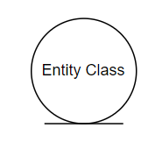
4
클래스 다이어그램 – 클래스 명세
MemberInfo
Operation | Return | 설명
getMemberId | String | 사용자 아이디 반환
getUserName | String | 사용자 이름 반환
getUserEmail | String | 사용자 이메일 반환
Attribute | Type | 설명
memberId | String | 회원 아이디
memberPw | String | 회원 비밀번호
name | String | 회원 이름
email | String | 회원 이메일

Slide 67
4
클래스 다이어그램 – 클래스 명세
MemberStatus
Operation | Return | 설명
getMemberId | String | 사용자 아이디 반환
getMemberStatus | Boolean | 사용자 접속상태 반환
setMemberStatus | Boolean | 사용자 접속상태 설정
Attribute | Type | 설명
memberId | String | 회원 아이디
memberStatus | Boolean | 회원 접속 상태

Slide 68
4
클래스 다이어그램 – 클래스 명세
FriendInfo
Operation | Return | 설명
getMemberId() | String | 회원 아이디 반환
getFriendId() | String | 친구 아이디 반환
Attribute | Type | 설명
memberId | String | 회원 아이디
friendId | String | 친구 아이디

Slide 69
4
클래스 다이어그램 – 클래스 명세
ChatRoomInfo
Operation | Return | 설명
getChatName() | String | 채팅방 이름 반환
getChatMembers() | String | 채팅방 참여 회원 아이디 반환
Attribute | Type | 설명
chatId | int | 채팅방 아이디
chatName | String | 채팅방 이름
chatMembers | String | 채팅방 참여 회원 아이디

Slide 70
4
클래스 다이어그램 – 클래스 명세
ChatMessage
Operation | Return | 설명
getMessage(chatId) | String | 채팅방 메시지 반환
getSendTime(messageId) | time | 메시지 보낸 시간 반환
Attribute | Type | 설명
messageId | Int | 메시지 아이디
chatId | Int | 채팅방 아이디
memberId | String | 회원 아이디
message | String | 메시지
sendTime | Time | 보낸 시간

Slide 71
4
클래스 다이어그램 – 클래스 명세
Todo
Operation | Return | 설명
getTodoTitle(chatId) | String | 채팅방의 할 일 제목 반환
setTodoTitle(todoId) | boolean | 할 일 수정
Attribute | Type | 설명
todoId | int | 할 일 아이디
chatId | Int | 채팅방 아이디
todoTitle | String | 할 일 제목

Slide 72
4
클래스 다이어그램 – 클래스 명세
StudyTime
Operation | Return | 설명
getStudyTime(memberId) | time | 측정한 시간 반환
setStudyTime(timeId) | boolean | 시간 설정
Attribute | Type | 설명
timeId | int | 시간 아이디
memberId | String | 회원 아이디
createDate | Date | 측정 날짜
studyTime | Time | 측정한 시간

Slide 73
5
DB 테이블 설계

Slide 74
5
DB 테이블 설계
테이블명 | MEMBER_INFO
테이블 | 속성 | 필드명 | 데이터타입 | 비고
내용 입력 | 회원 아이디 | memberId | varchar | PK
강조 | 회원 비밀번호 | memberPw | varchar
내용 입력 | 회원 이름 | name | varchar
내용 입력 | 회원 이메일 | email | varchar

Slide 75
5
DB 테이블 설계
테이블명 | MEMBER_STATUS
테이블 | 속성 | 필드명 | 데이터타입 | 비고
내용 입력 | 회원 아이디 | memberId | varchar | PK
강조 | 회원 접속상태 | memberStatus | Boolean
테이블명 | FRIEND_INFO
테이블 | 속성 | 필드명 | 데이터타입 | 비고
내용 입력 | 회원 아이디 | memberId | varchar | PK
강조 | 친구 아이디 | friendId | varchar | PK

Slide 76
5
DB 테이블 설계
테이블명 | CHATROOM_INFO
테이블 | 속성 | 필드명 | 데이터타입 | 비고
내용 입력 | 채팅방 아이디 | chatId | int | PK
강조 | 채팅방 이름 | chatName | varchar
테이블명 | CHATROOM_MEMBER
테이블 | 속성 | 필드명 | 데이터타입 | 비고
내용 입력 | 채팅방 아이디 | chatId | varchar | PK
강조 | 참여 회원 아이디 | memberId | varchar | FK

Slide 77
5
DB 테이블 설계
테이블명 | MESSAGE
테이블 | 속성 | 필드명 | 데이터타입 | 비고
내용 입력 | 메시지 아이디 | messageId | int | PK
 | 채팅방 아이디 | chatRoomId | varchar
 | 보낸 회원 아이디 | memberId | varchar | FK
강조 | 메시지 | sendMessage | varchar
내용 입력 | 전송 시간 | createdTime | timestamp

Slide 78
5
DB 테이블 설계
테이블명 | TODO
테이블 | 속성 | 필드명 | 데이터타입 | 비고
내용 입력 | 할 일 아이디 | todoId | int | PK
강조 | 채팅방 아이디 | chatRoomId | int | FK
내용 입력 | 할 일 제목 | todoTitle | varchar

Slide 79
5
DB 테이블 설계
테이블명 | STUDY_TIME
테이블 | 속성 | 필드명 | 데이터타입 | 비고
내용 입력 | 시간 아이디 | timeId | int | PK
강조 | 회원 아이디 | memberId | varchar | FK
내용 입력 | 시간 측정 날짜 | createTime | datetime
내용 입력 | 측정 시간 | studyTime | time

Slide 80
6
GUI 설계

Slide 81
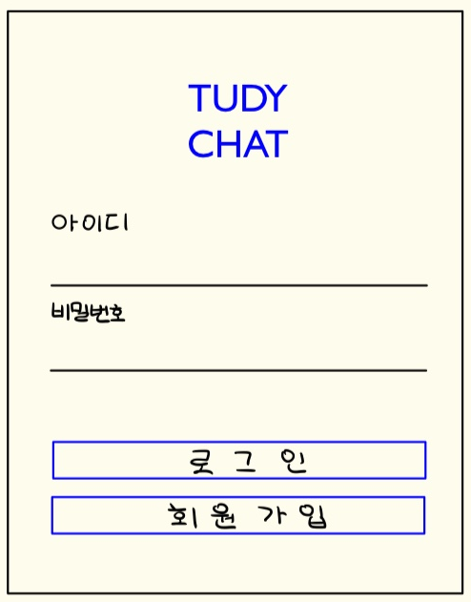
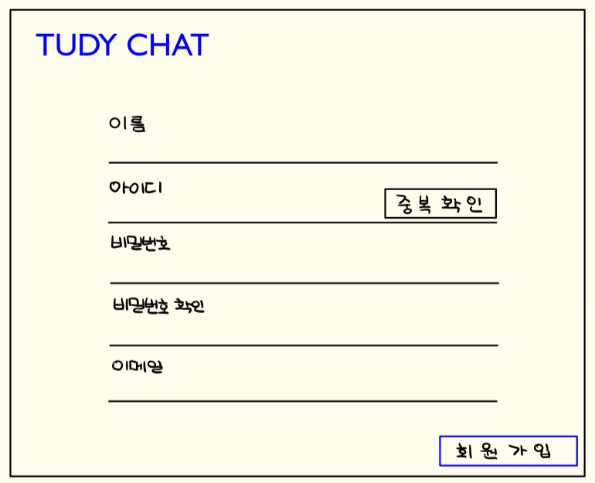
6
GUI 설계
LoginFrame
SignUpFrame

Slide 82
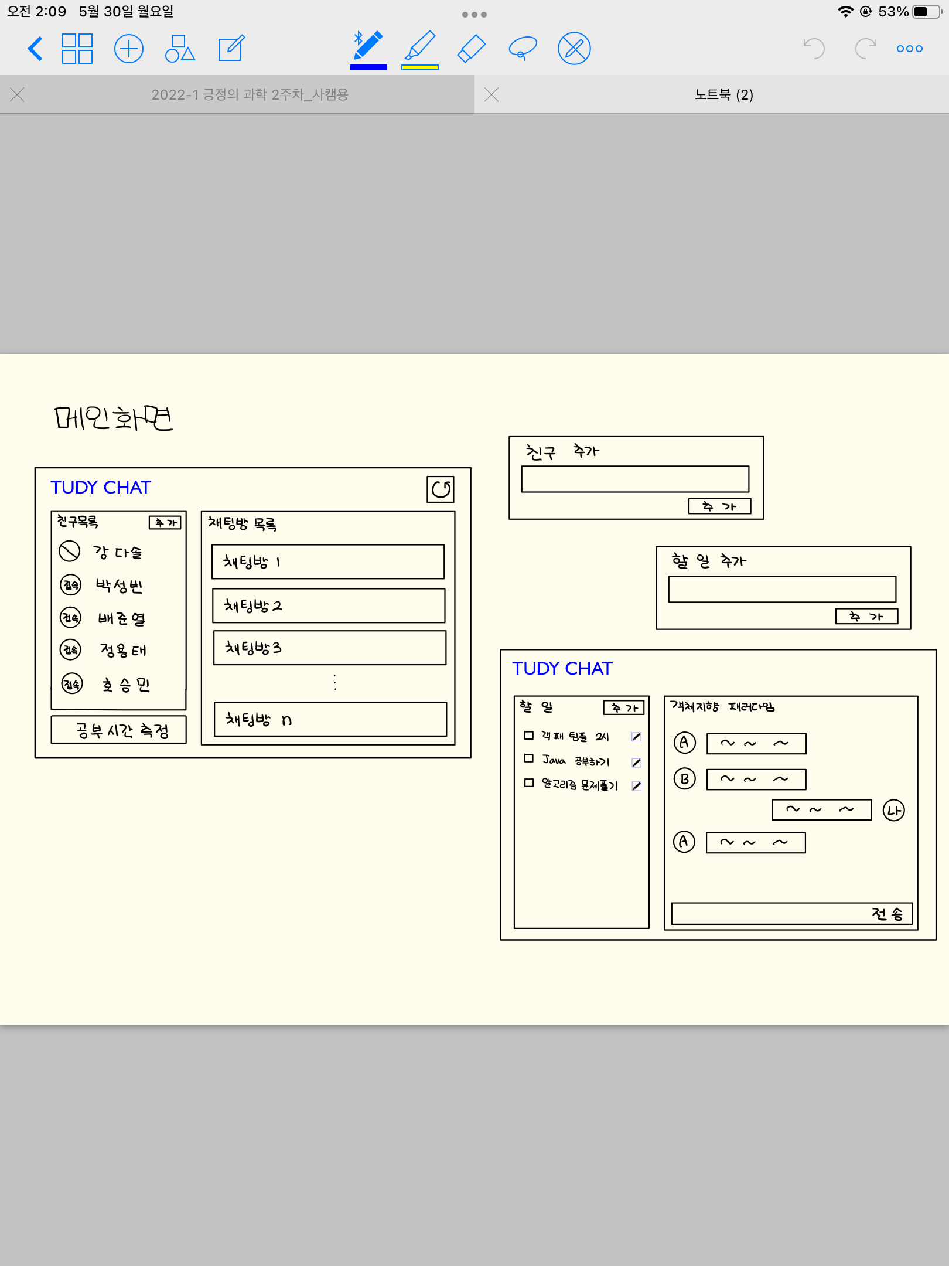
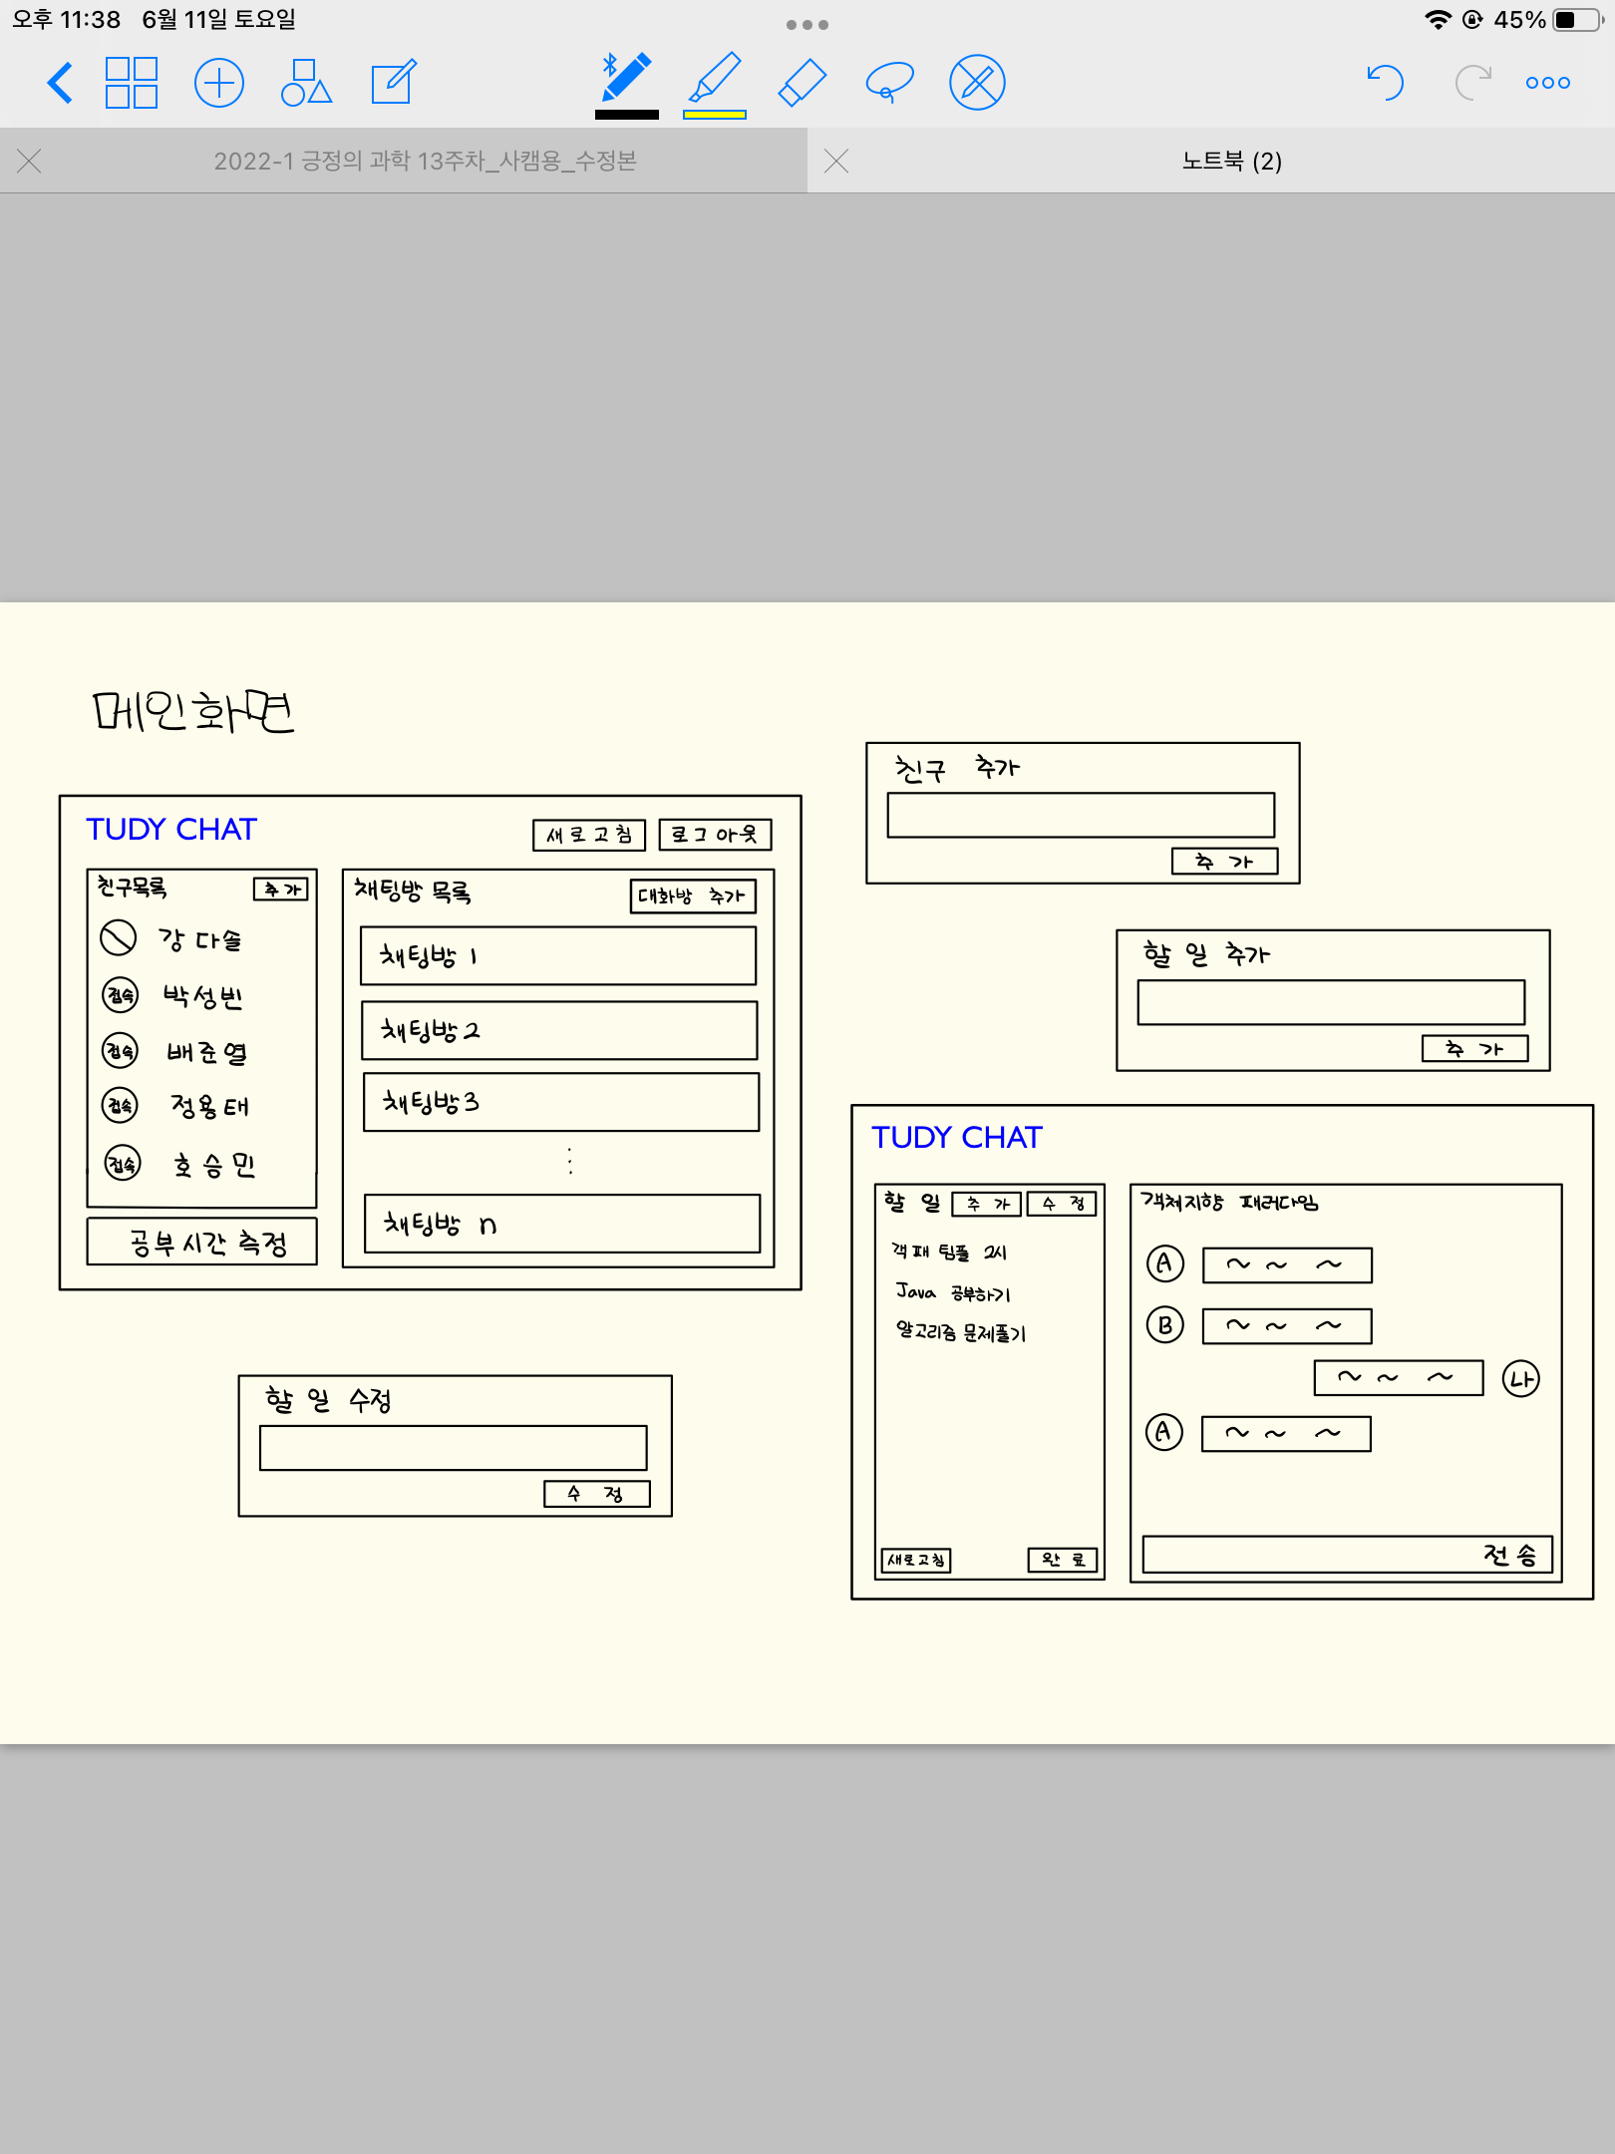
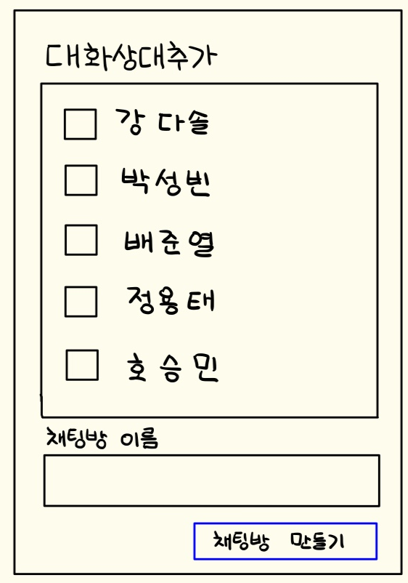
6
GUI 설계
AddFriendFrame
MainFrame
AddChattingFrame

Slide 83
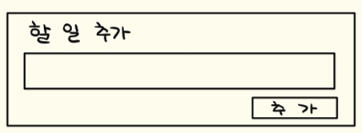
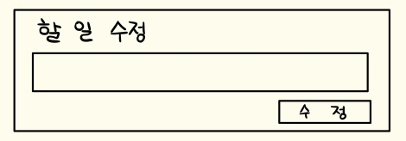
6
GUI 설계
AddTodoFrame
MainFrame
ChangeTodoFrame
StudyFrame

Slide 84
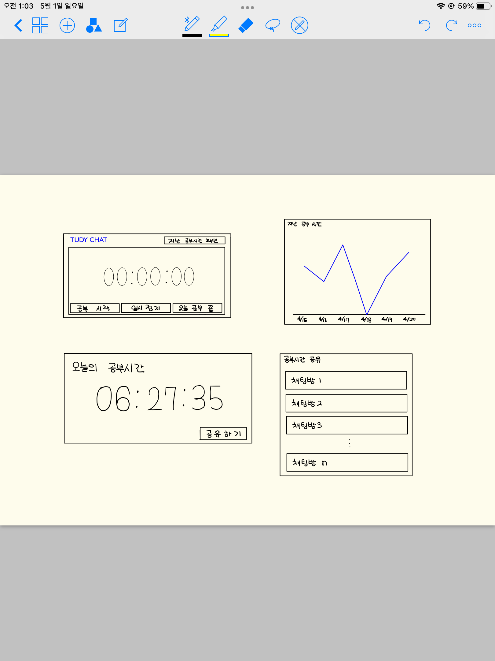
6
GUI 설계
TimeGraphFrame
MainFrame
TimerFrame
CheckTimeFrame
TimeShareFrame

Slide 85
7
Requirements
vs Implementation

Slide 86
7
Requirements vs Implementation
Requirements | Implementation
회원가입 | Ο
로그인 | Ο
로그아웃 | Ο
친구추가 | Ο
친구상태확인 | Ο
채팅방 생성 | Ο
1:N 채팅 | Ο
공용 체크리스트 | Ο
공부 시간 측정 | Ο
공부 시간 그래프 확인 | Ο
당일 공부 시간 공유 | Ο

Slide 87
「
감사합니다
」

